Slide 1
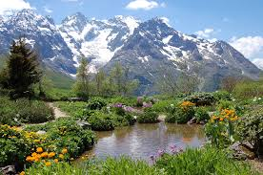

Slide 2
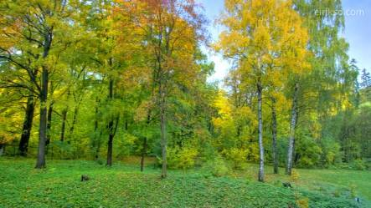

Slide 3
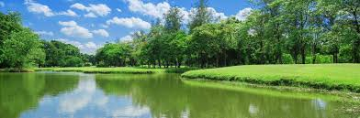

Slide 4
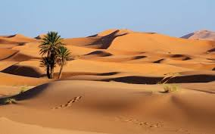

Slide 5

Chapitre 1:La découverte des milieux naturels
Introduction:
Les conditions et les caractéristiques du globe terrestre sont divers, ce qui permet l’existence de différents milieux de vie dans notre environnement.
Quels sont ces milieux?
comment les étudier?

Slide 6
Diversité des milieux de vie naturels
النشاط1 :تنوع أوساط الحياة الطبيعية
1)-Les outils utilisés pour l’étude d’un milieu naturel:

Slide 7
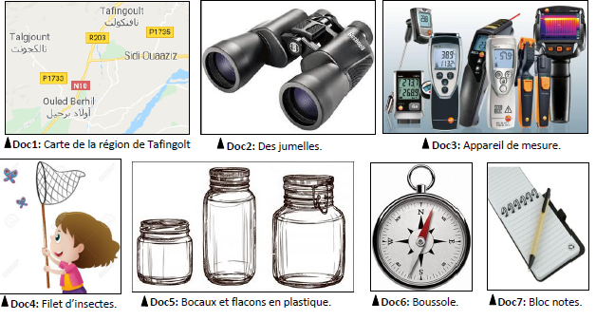

Slide 8
Outil | Rôle ou importance
Carte | Orientation dans l’espace.
Jumelles | Observation des animaux qui ne se laissent pas approcher comme les oiseaux et certains mammifères.
Bocaux | Pour conserver des échantillons d’invertébrés.
Filets d’insectes | Pour capturer des insectes.
Appareils de mesure | Mesure des paramètres du milieu : pH, teneur en dioxygène, Température.
Carottier | Prélèvement des échantillons de sol, d’eau … pour les étudier.

Slide 9
2)-Les composantes d’un milieu naturel:
2) مكونات وسط طبيعي
a)Définition d’un milieu naturel
a) تعريف وسط طبيعي
Un milieu naturel est un lieu où vivent divers êtres vivants. Il contient des composantes vivantes et des composantes non vivantes.

Slide 10
Exercice N°1:
Classer les composantes du milieu naturel (doc 1 page 4 CD sigma) selon le tableau suivant:
Êtres vivants |  | Composantes non vivantes | Etat physique
Végétaux | Animaux

Slide 11
Êtres vivants |  | Composantes non vivantes | Etat physique
Végétaux | Animaux | L’eau الماء | Liquide سائل
عشبHerbe نبات مائي Plante d’eau شجرة Arbre | أيل cerf أرنب lapin بط canard ضفدعة Grenouille بومة Hibou زنجور Brochet أم أربع و أربعينChilopode لقلا ق Cigogne
 |  | L’aire الهواء | Gazغاز
 |  | Le sol التربة | Solide صلب

Slide 12
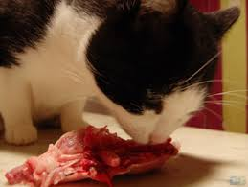
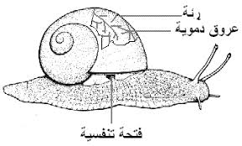
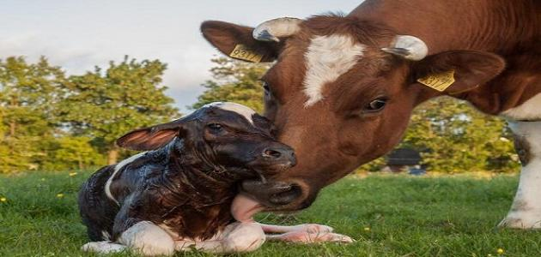
Document 2: le chat doit se nourrir pour vivre.
Document 3 : Ouverture de respiration chez l’escargot
Document 1 : la reproduction est un phénomène caractéristique de l’être vivant.

Slide 13
Conclusion:
Les caractéristiques d’un être vivant sont:
*La nutrition
*La respiration
*La reproduction
*Le développement
استنتاج
خصائص الكائن الحي هي:
*التغذية
*التنفس
*التوالد
*النمو

Slide 14
Remarque:
Les composantes non vivantes du milieu naturel ont une relation avec la présence ou l’absence des êtres vivants( composantes vivantes).

Slide 15
3- Les différents milieux naturels

Slide 16
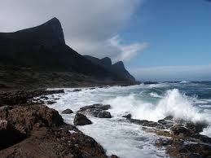
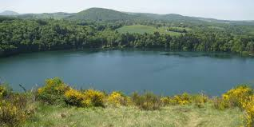
أوساط مائية
Milieux aquatiques
Document1: Un paysage côtier
Document 2: Un lac.

Slide 17
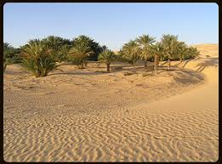
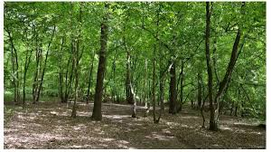
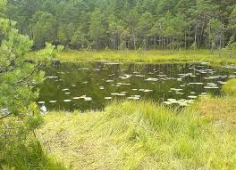
أوساط برية
Milieux terrestres
Document 4: Un paysage désertique dunaire.
Document 3:Une forêt.
Document 5: Une mare.

Slide 18
Milieux | Une forêt | La côte | Une mare
Composantes vivantes | Animaux: Hibou-Papillon – souris- ver –singe… Végétaux: champignon –arbre - herbe- fougère.. | Animaux: Moules – poisson…. Végétaux: Algues | Animaux: Canard – moustique - Grenouille Végétaux : Plante d’eau..
Composantes non vivantes | Sol - Air | Sable – Roches – Eau salée | Sol – Air – Eau douce

Slide 19
Conclusion:
Les milieux naturels sont diversifiés: prairie, plage, lac ,forêt, fleuve désert..ect . Cette diversité est due à la géographie, le climat et les conditions physiques des milieux.
On cite, les milieux aquatique et les milieux terrestres.

Slide 20
4)Découvrant d’autres êtres vivants :
4)الكشف عن كائنات حية أخرى
Activité1:Observer un échantillon du sol( page 6 sigma )
Démarche:
Placer une portion de sol dans un entonnoir au-dessous duquel se trouve un bocal contenant une solution d’alcool à 50%
Eclairer le sol pendant une nuit avant l’observation

Slide 21
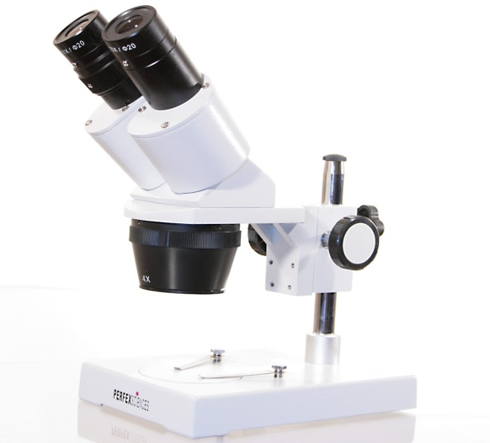
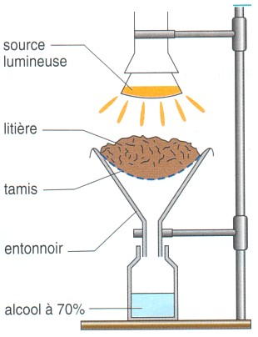
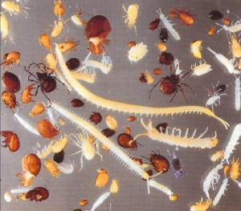
Document 6:appareil de Berlèse
Document 7:Loupe binoculaire
Document 8:Microfaune du sol

Slide 22

Conclusion
-A l’aide de l’appareil de Berlèse on récolte la micro faune du sol, puis on peut l’observer en utilisant la loupe à manche (à main) ou la loupe binoculaire.
-Le sol est considéré comme un milieu de vie car il est riche en êtres vivants visibles à l’œil nu et d’autres qu’on peut voir à l’aide d’un microscope.

Slide 23

Remarque
on peut trouver d’autre êtres vivants vivant dans l’eau en utilisant le microscope, comme les algues , les bactéries…

Slide 24
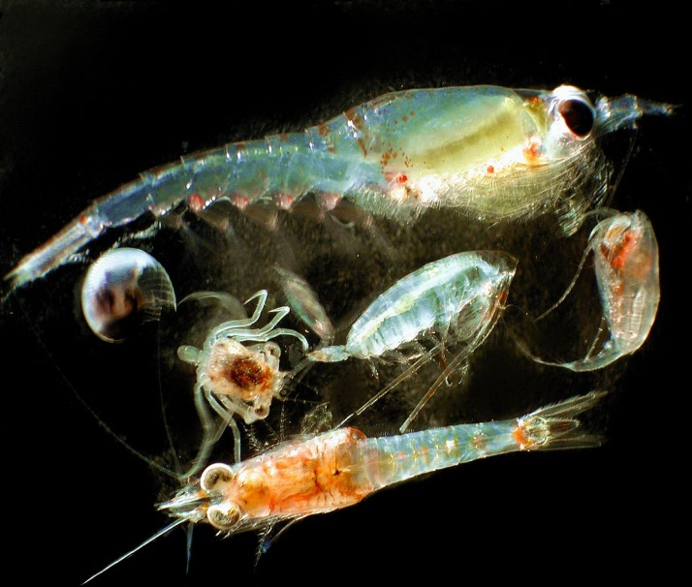
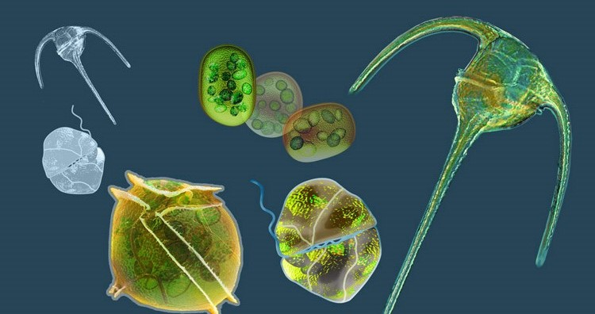
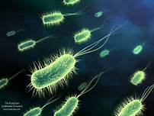
2-Découvrant d’autres êtres vivants :
phytoplancton
zooplancton
bactéries

Slide 25

II-La cellule: unité de base de tout être vivant
الخلية وحدة أساس لكل كائن حي
1)Définition du microscope
(1تعريف المجهر
Le microscope est un instrument d'optique qui permet d'examiner des objets ou des éléments invisibles à l'œil nu. ( doc 1 page 8 sigma)

Slide 26
2) Réaliser une observation microscopique
(1انجاز ملاحظة مجهرية
A. Observation de l’épithélium buccal humain( doc 1 p 10)
ا. ملاحظة الغشاء الداخلي للخد

Slide 27
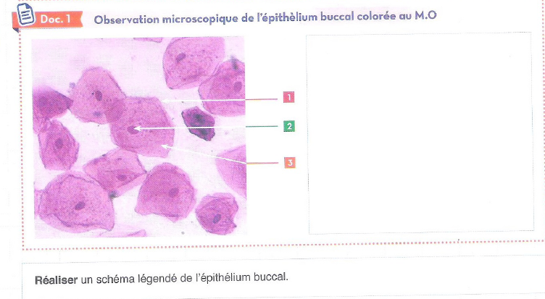

Slide 28
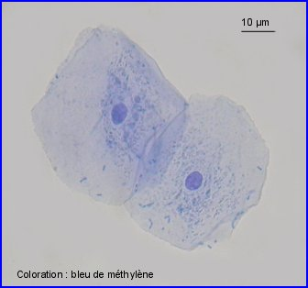
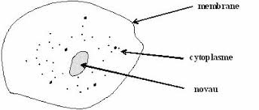
Schéma d’une cellule de l’épithélium buccal humain
Observation microscopique d’une cellule de l’épithélium buccal

Slide 29
L’observation microscopique de l’épiderme buccal humain( de la face interne de la joue) montre qu’il est constitué d’un grand nombre d’unités identique de forme sphérique avec un grain sombre au centre .

Slide 30
B. Observation de l’épiderme d’oignon ( doc 2 p 10)
ب. ملاحظة البشرة الداخلية للبصل

Slide 31
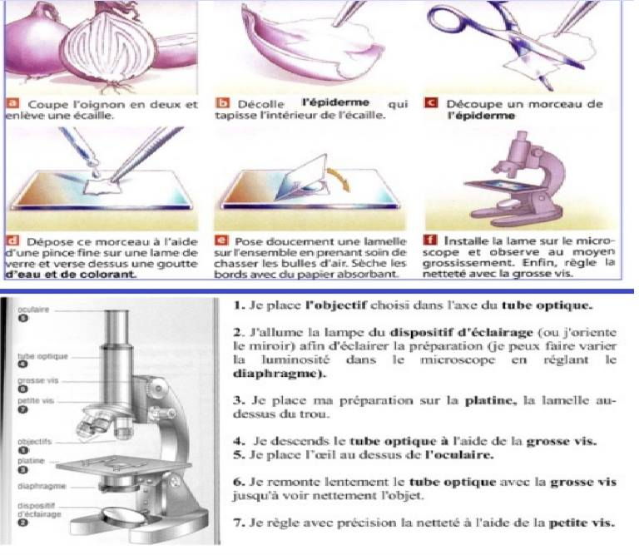

Slide 32
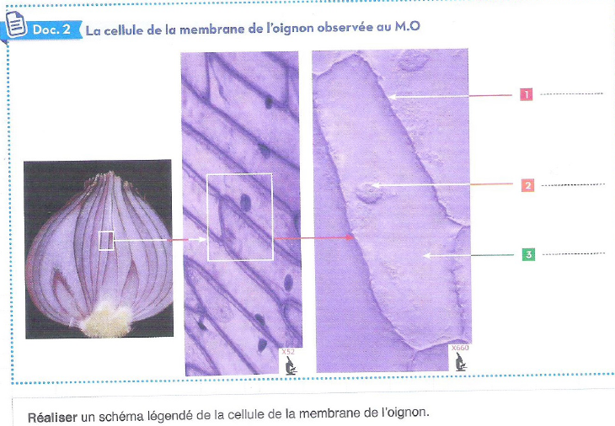

Slide 33
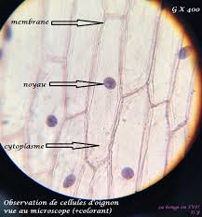
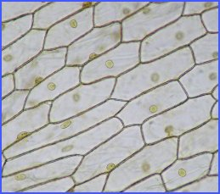
X400
Cellules de l’épithélium d’oignon

Slide 34
L’observation microscopique de l’épiderme d’oignon montre qu’il est constitué d’un grand nombre d’unités similaires de forme hexagonale avec un grain sombre au centre.

Slide 35

Conclusion
Au niveau microscopique, les organismes vivants sont constitués de cellules.
La cellule est l’unité d’organisation des êtres vivants.
La cellule possède :
Noyau النواة
Cytoplasme سيتوبلازم
Membrane plasmiqueغشاء سيتوبلازمي

Slide 36
Remarque
Certains organismes vivants sont constitués d’une seule cellule : Unicellulaires .
Exemple : les paramécies

Slide 37
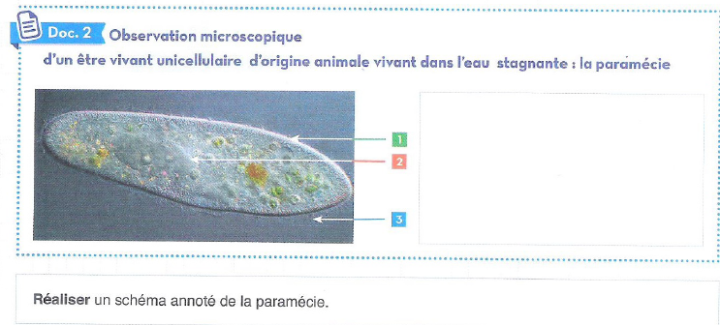

Slide 38
A retenir:
Malgré la diversité des composantes vivantes du milieu: végétaux et animaux , elles sont toutes constituées soit d’une seule cellule : unicellulaire soit de plusieurs cellules : pluricellulaire
بالرغم من تنوع العناصر الحية للوسط: نباتات و حيوانات فإنها تتكون إما من خلية واحدة و تسمى أحادية الخلية أو من عدة خلايا و تسمى متعددة الخلايا

Slide 39
Schéma de synthèse
Environnement
Diversité des milieux naturels
Caractéristiques physiques
Océan Forêt
Mer Lac
Rivière Désert
Humidité, éclairement et température
Composantes vivantes
Composantes non vivantes
Animaux - végétaux - microorganismes
Cellule: unité de structure commune
pluricellulaire
unicellulaire
Eau – sable –air -sol -roches

